Slide 2
Acciones penitenciarias en el penal de Huacho
Comisión de Mujer y Familia del Congreso de la República
JAVIER LLAQUE MOYA
Presidente del Consejo Nacional Penitenciario

Slide 3
ANTECEDENTES
El 23 de octubre de 2022, el dominical “Domingo Al Día” trasmitió un reportaje, a raíz de una intervención policial en un local de la ciudad de Huaral, en el que se halló a menores de edad de nacionalidad extranjera, víctimas del delito de trata de personas y promoción de la prostitución ilegal.
Del grupo de menores, dos de ellas presentaban en sus brazos sellos que advertían posibles ingresos al Establecimiento Penitenciario Huacho.
86,825
TOTAL DE INTERNOS*

Slide 4
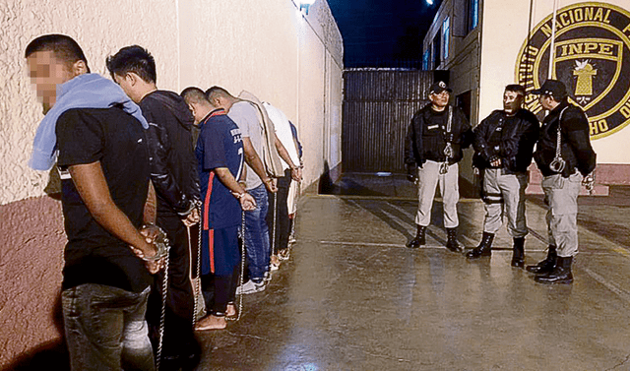
INFORMACIÓN RECABADA POR EL INPE SOBRE REGISTRO DE VISITAS
De acuerdo con el Sistema Biométrico y cuaderno de control, las presuntas menores de edad se encuentran registradas como personas adultas, por lo que se presume que los documentos personales presentados para el ingreso serían falsos.
Se registró el ingreso de Y.A.S.G. el día 15 de octubre de 2022, como visitante del interno Carlos Alberto Duque Molina.
Se registró el ingreso de W.V.B.S. el día 15 de octubre de 2022 como visitante del interno Castellanos Alejandro Henry.Alejandro
La ciudadana venezolana Fannyber Pérez Vásquez (47) registra ingreso al Establecimiento Penitenciario Huacho el día 15 de octubre de 2022, como visita a su conviviente, el interno Lorenzo Abreu Borja.
86,825
TOTAL DE INTERNOS*

Slide 5
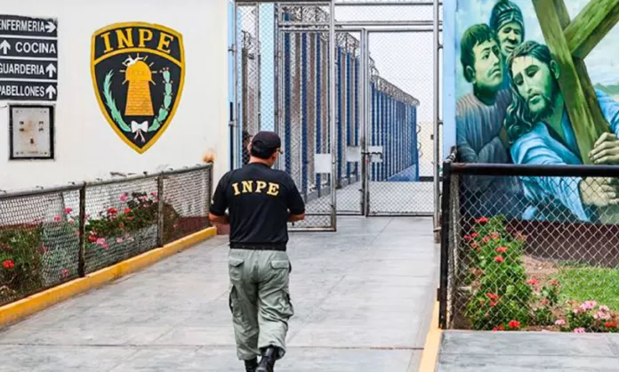
ACCIONES REALIZADAS
MINISTERIO DE LA MUJER Y POBLACIONES VULNERABLES (24.10.22)
Se tomó conocimiento que las dos menores (ambas de 17 años) que ingresaron al penal, señalaron que sus documentos de identidad (cédulas de identidad venezolana) fueron falsificados para figurar como personas adultas de 18 años.
DIRECCIÓN DE INVESTIGACIÓN DE TRATA DE PERSONAS Y TRAFICO ILÍCITO DE MIGRANTES DE LA POLICÍA NACIONAL DEL PERÚ DE LA PNP (24.10.22)
Se tomó conocimiento que dos menores (17 años) registraban sellos de ingreso al penal de Huacho.
86,825
TOTAL DE INTERNOS*

Slide 6
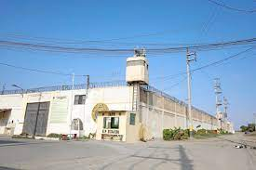
ACCIONES PENITENCIARIAS
OFICINA DE ASUNTOS INTERNOS DEL INPE
Se dispuso que la Oficina de Asuntos Internos se constituya al EP Huacho para el inicio de la investigaciones, en la que se evidencia que se habrían incumplido protocolos de ingreso, así como posibles actos de corrupción por parte de agentes penitenciarios, habiéndose emitido dos informes.
PRESIDENCIA DEL INPE
Mediante Resolución Presidencial N° 228-2022-INPE/P de fecha 27 de octubre del 2022, la Presidencia del Instituto Nacional Penitenciario, dio por concluida las encargaturas de Carlos Hermógenes Dioses Rizzi como Director; David Alejandro Díaz Espinoza, como Subdirector; y, Valentín Fernando Romero Pérez, como Jefe de Seguridad Penitenciaria del Establecimiento Penitenciario Huacho.
86,825
TOTAL DE INTERNOS*

Slide 7
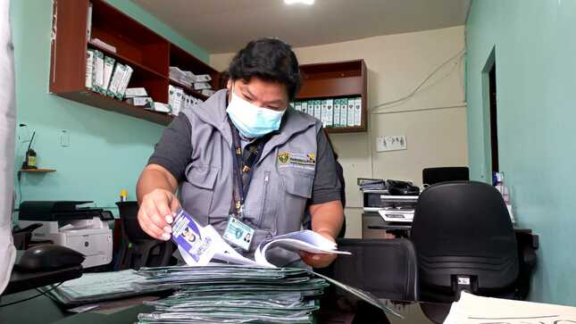
ACCIONES PENITENCIARIAS DISCIPLINARIAS
INSTAURACIÓN DE PROCESOS DISCIPLINARIOS Y MEDIDAS CAUTELARES
Por Resolución Directoral N° 1506-2022-INPE/OGA-URH (28 de octubre del 2022), la Jefatura de la Unidad de Recursos Humanos de INPE, instauró proceso disciplinario contra al servidor M. B. L. y, le impone la Medida Cautelar de Separación de Funciones.
Por Resolución Directoral N° 1507-2022-INPE/OGA-URH (28 de octubre del 2022), la Jefatura de la Unidad de Recursos Humanos del INPE, instauró proceso disciplinario contra la servidora K. Y. V. A., y, le impone la Medida Cautelar de Separación de Funciones.
Por Resolución del Tribunal Disciplinario Ley N° 29709 N° 0016-INPE/TD de fecha 28 de octubre del 2022, el Tribunal Disciplinario del INPE, resuelve, imponer la medida cautelar de SEPARACIÓN DE SUS FUNCIONES a los servidores J. D. V. C. y V. A. S. C.
86,825
TOTAL DE INTERNOS*

Slide 8
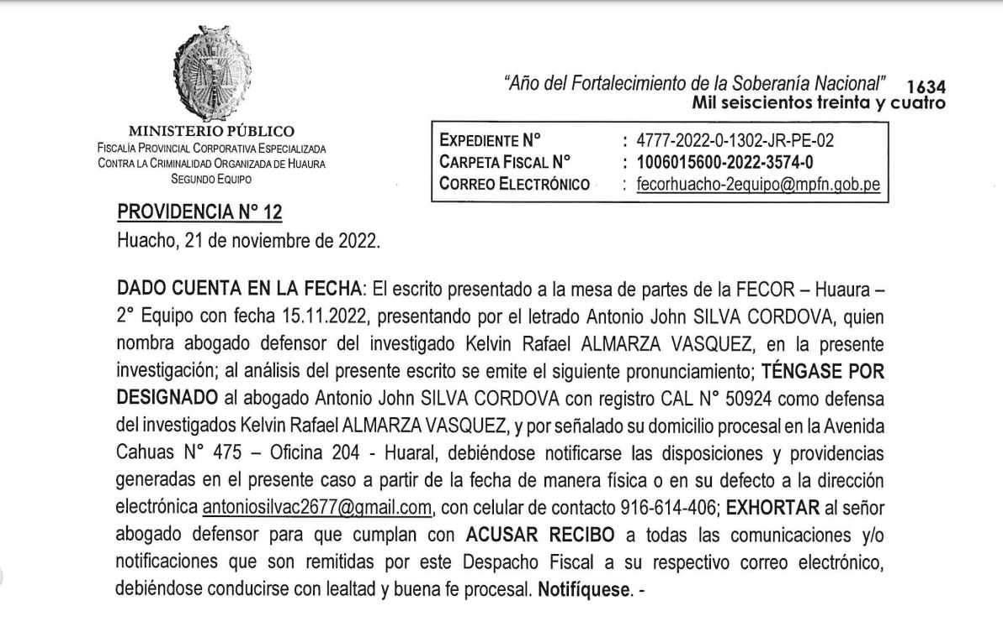
ACCIONES PENITENCIARIAS DISCIPLINARIAS
COMUNICACIÓN AL MINISTERIO PÚBLICO
Mediante Oficio N° D000178-2022-INPE-PP de fecha 09 de noviembre del 2022, la Procuraduría Pública del Instituto Nacional Penitenciario, remitió a la Fiscalía Superior Nacional Especializada en Delitos de Corrupción de Funcionarios, los actuados en la investigación preliminar por la Oficina de Asuntos Internos, contenida en los informes Nos D000067 y D000068-2022- INPE-OAI de fecha 26 y 28 de octubre 2022, para los fines correspondientes.
El caso se encuentra en investigación preparatoria ante el Segundo Juzgado de Investigación Preparatoria de Huaral a cargo del Segundo Equipo de la Fiscalía Provincial Corporativa Especializada contra la Criminalidad Organizada de Huaura.
FOTO DE LA PRIMERA CARA DEL INFORME
86,825
TOTAL DE INTERNOS*

Slide 9
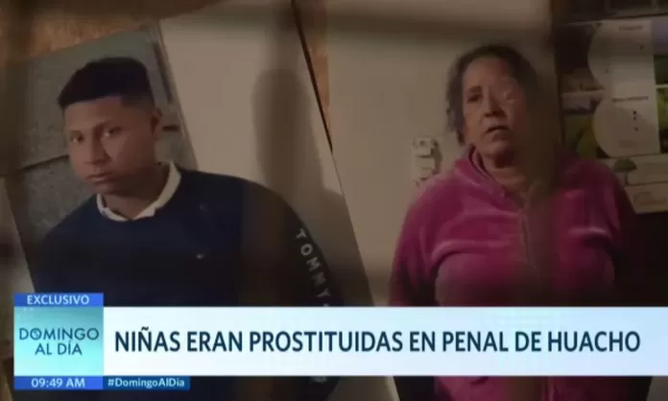
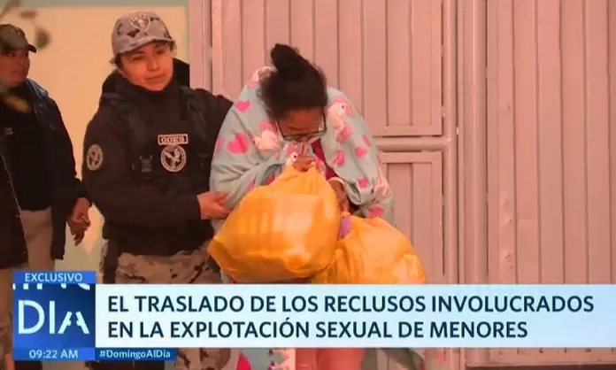
ACCIONES EN MATERIA DE SEGURIDAD PENITENCIARIA
PREVIAMENTE:
El Poder Judicial dispone el internamiento en el penal de Huacho
de :
- Fannyber Pérez Vasquez (47 años), alias " La tuerta"
- Kelvin Rafael Almanza Vásquez (18 años) , alias "Pinky"
SE TRASLADÓ A DIFERENTES PENALES DEL PAÍS A LOS INTERNOS INVOLUCRADOS:
Henry Alejandro Castellanos – EP Chincha.
Lorenzo José Abreu Borja – EP Ancón I.
Carlos Alberto Duque Molina – EP Huaraz.
Franderver Alexander Gainza Gonzáles – EP Huaraz.
Kevin Rafael Almanza Vásquez – EP Huaraz.
Fannyber Pérez Vásquez – EP Chimbote, alias "la tuerta"
86,825
TOTAL DE INTERNOS*

Slide 10
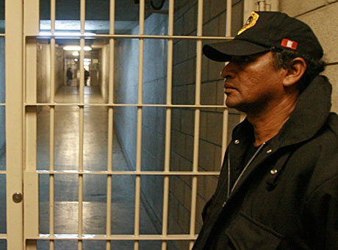
ACCIONES EN MATERIA DE SEGURIDAD PENITENCIARIA
La Presidencia del INPE exhortó a nivel nacional el estricto cumplimiento del Protocolo de Control de Ingreso y Egreso de personas en establecimiento penitenciario, mediante el cual se señala que para el ingreso de personas extranjeras, en calidad de visitantes a establecimientos penitenciarios, se deberá presentar:
El PASAPORTE o EL CARNET DE EXTRANJERÍA
86,825
TOTAL DE INTERNOS*

Slide 11
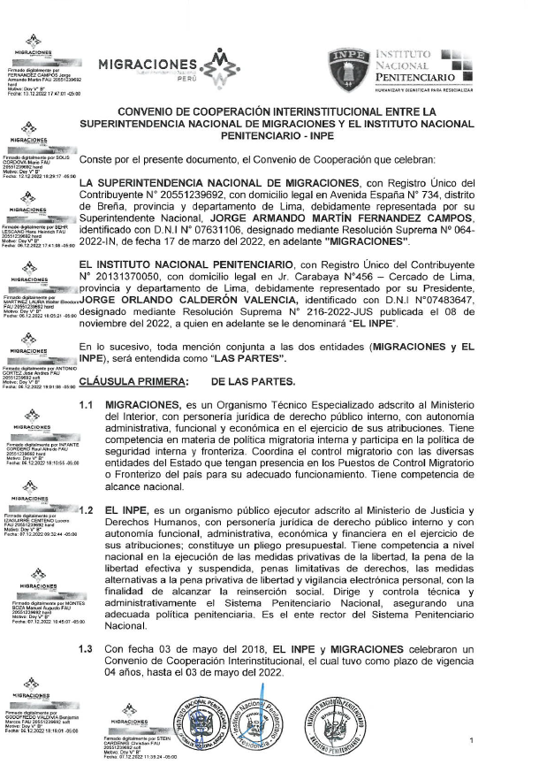
ACCIONES EN MATERIA DE SEGURIDAD PENITENCIARIA
El INPE cuenta con un Convenio Marco de Cooperación Interinstitucional con la Superintendencia de Migraciones (2022), con la finalidad de gestionar el intercambio de información y estadística para fines de identificación y seguridad penitenciaria y migratoria.
El 14.03.2023 se aprobó el plan de trabajo que incide en desplegar acciones conjuntas para el enrolamiento y regularización de ciudadanos extranjeros que se encuentran en penales o medios libres del INPE, así como contar con acceso al “Web Service MIGRACIONES” para fines de verificación del movimiento migratorio, condición migratoria e identificación de la población penal.
86,825
TOTAL DE INTERNOS*

